Slide 1

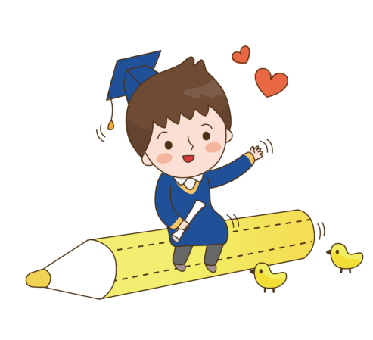



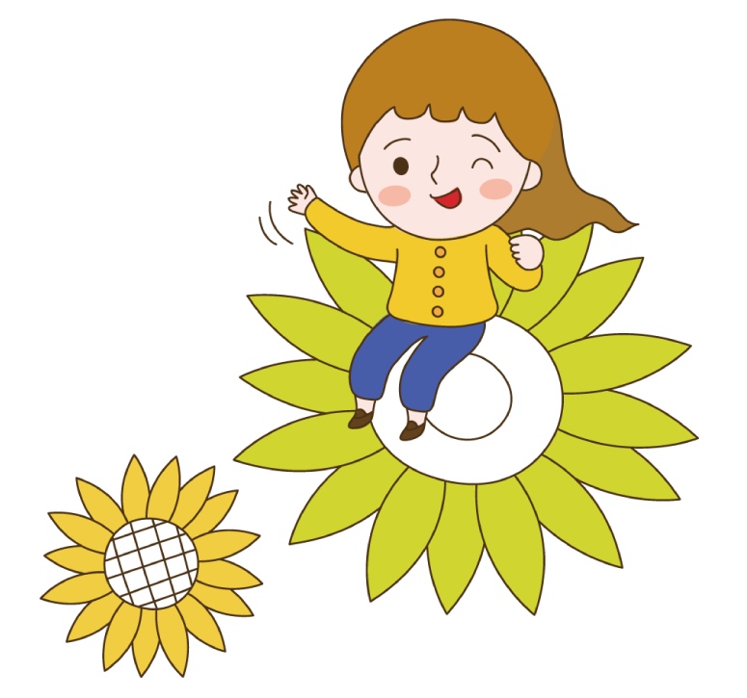
Tết đó được tổ chức ngày nào trong năm?
Ngày rằm tháng tám âm lịch hàng năm
Chiếc đèn ông sao có trong dịp Tết nào?
Tết Trung thu
Chiếc đèn ông sao
Bài hát vừa nghe là bài gì?

Slide 2
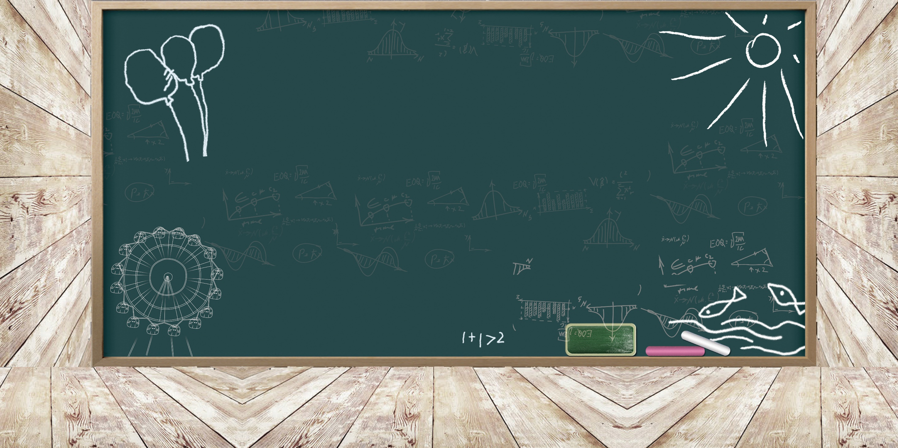
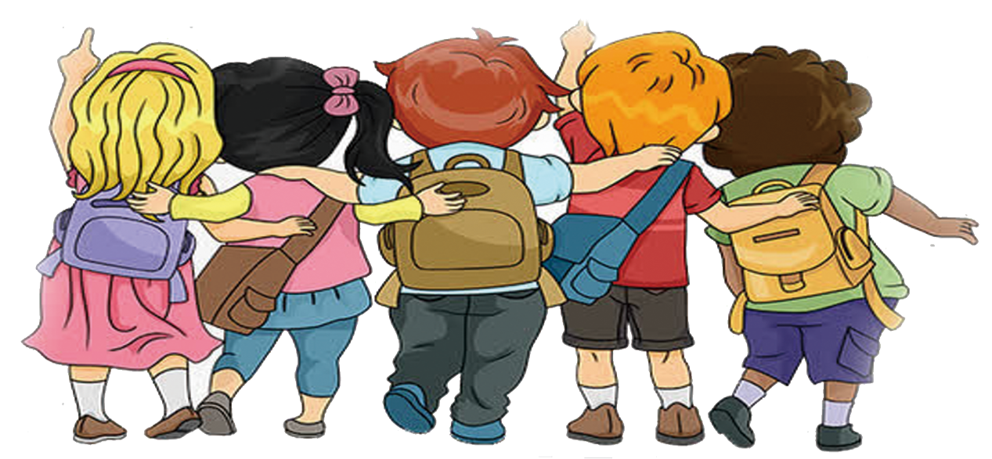
Thứ tư ngày 16 tháng 2 năm 2022
Tập đọc
Rước đèn ông sao / trang 71

Slide 3
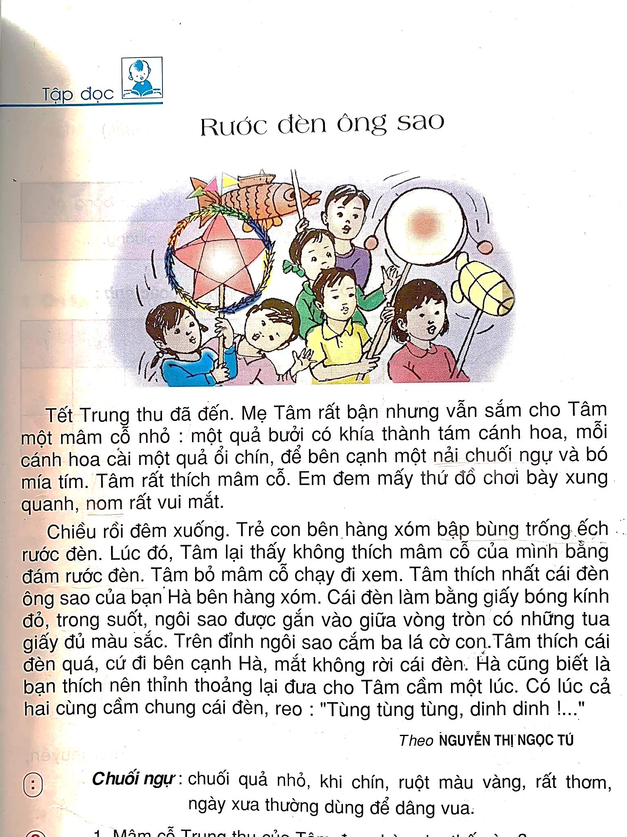

Slide 4



Bài tập đọc gồm 2 đoạn:
- Đoạn 1: Từ đầu ……. nom rất vui mắt.
- Đoạn 2: Đoạn còn lại.

Slide 5

Luyện đọc đúng
Đoạn 1
Đọc và thảo luận nhóm tìm từ khó trong đoạn.
nải chuối ngự
nom

Slide 6
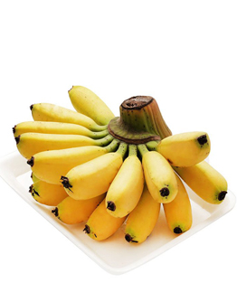
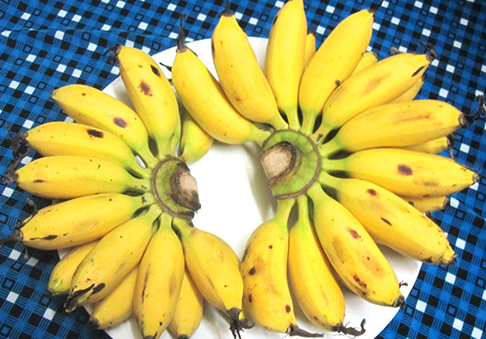
Em hiểu thế nào về chuối ngự?

Slide 7
Luyện đọc đúng
Đoạn 1
Mẹ Tâm rất bận nhưng vẫn sắm cho Tâm một mâm cỗ nhỏ: một quả bưởi có khía thành tám cánh hoa, mỗi cánh hoa cài một quả ổi chín, để bên cạnh một nải chuối ngự và bó mía tím.

Slide 8

Luyện đọc đúng
Đoạn 2
Đọc và thảo luận nhóm tìm từ khó trong đoạn.
bập bùng
trống ếch
trong suốt

Slide 9
Luyện đọc đúng
Đoạn 2
Cái đèn làm bằng giấy bóng kính đỏ, trong suốt, ngôi sao được gắn vào giữa vòng tròn có những tua giấy đủ màu sắc.
Hà cũng biết là bạn thích nên thỉnh thoảng lại đưa cho Tâm cầm một lúc.

Slide 11
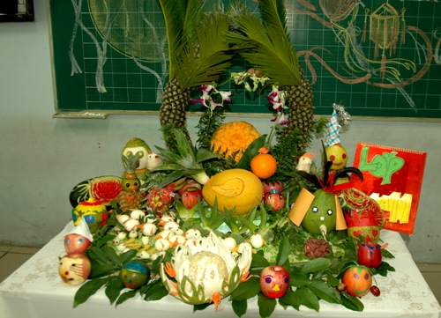
Tìm hiểu bài
Đọc thầm đoạn 1
1) Mâm cỗ Trung thu của Tâm được bày như thế nào ?
Mâm cỗ Trung thu của Tâm được bày trông rất vui mắt: một quả bưởi có khía thành tám cánh hoa, mỗi cánh hoa cài một quả ổi chín, để bên cạnh một nải chuối ngự và bó mía tím. Xung quanh mâm cỗ còn bày mấy thứ đồ chơi của Tâm, nom rất vui mắt.

Slide 12
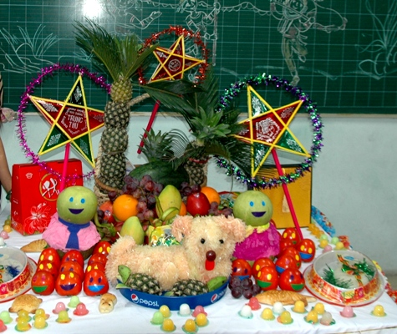
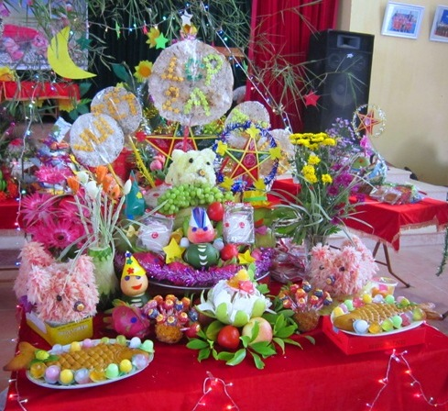
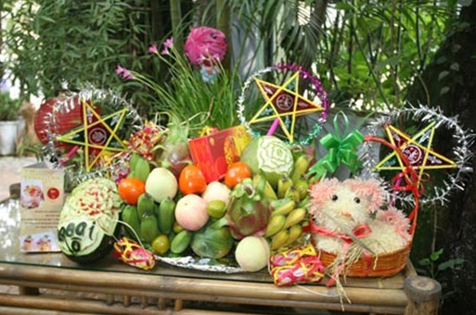

Slide 13
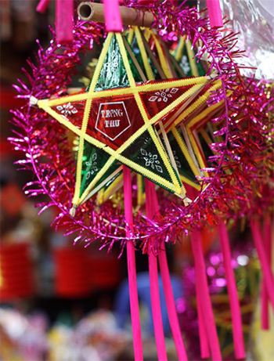
Đọc thầm đoạn 2:
2) Chiếc đèn ông sao của Hà có gì đẹp ?
Chiếc đèn ông sao của bạn Hà làm bằng giấy bóng kính đỏ, trong suốt, ngôi sao được gắn vào giữa vòng tròn có những tua giấy đủ màu sắc. Trên đỉnh ngôi sao cắm ba lá cờ con.

Slide 14
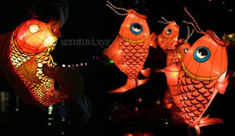
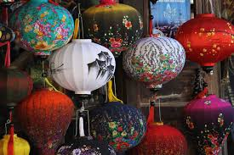
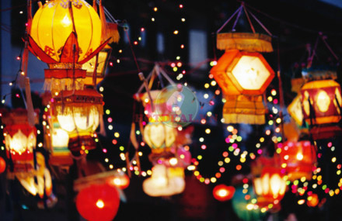
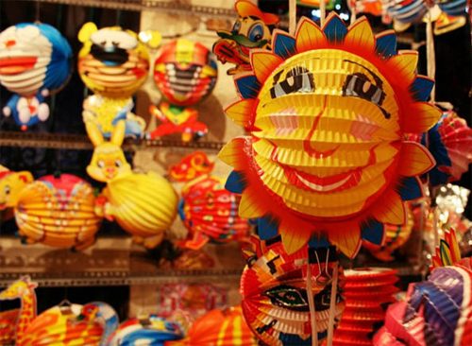

Slide 15
Đọc thầm đoạn 2:
3. Những chi tiết nào cho thấy Tâm và Hà rước đèn rất vui ?
Hai bạn Tâm và Hà luôn đi cạnh nhau, mắt không rời khỏi cái đèn. Hai bạn thay nhau cầm đèn, có lúc cầmchung đèn, reo “Tùng tùng tùng, dinh dinh !..”.

Slide 16
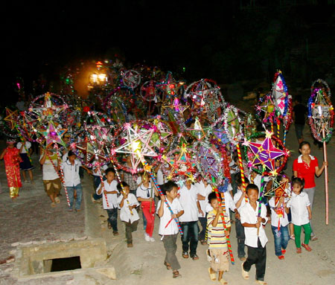
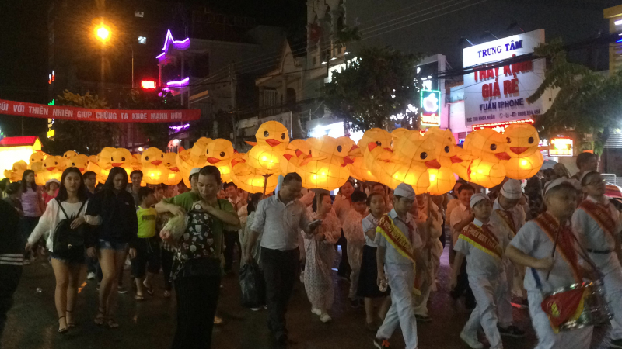
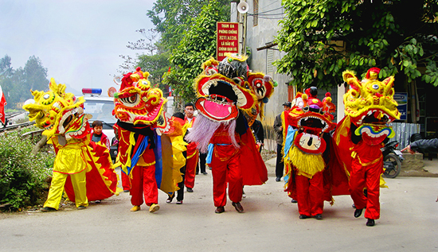
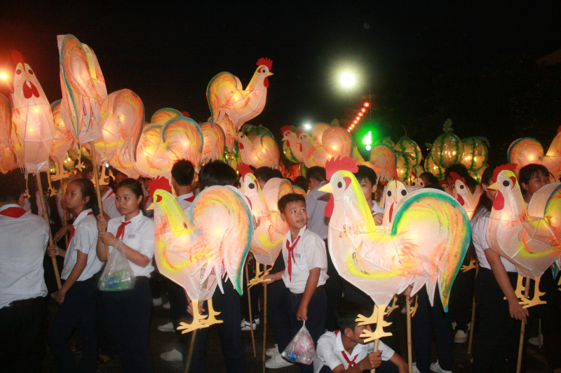

Slide 17
Qua bài tập đọc em thấy tình cảm của các bạn nhỏ đối với Tết Trung thu như thế nào?

Slide 18
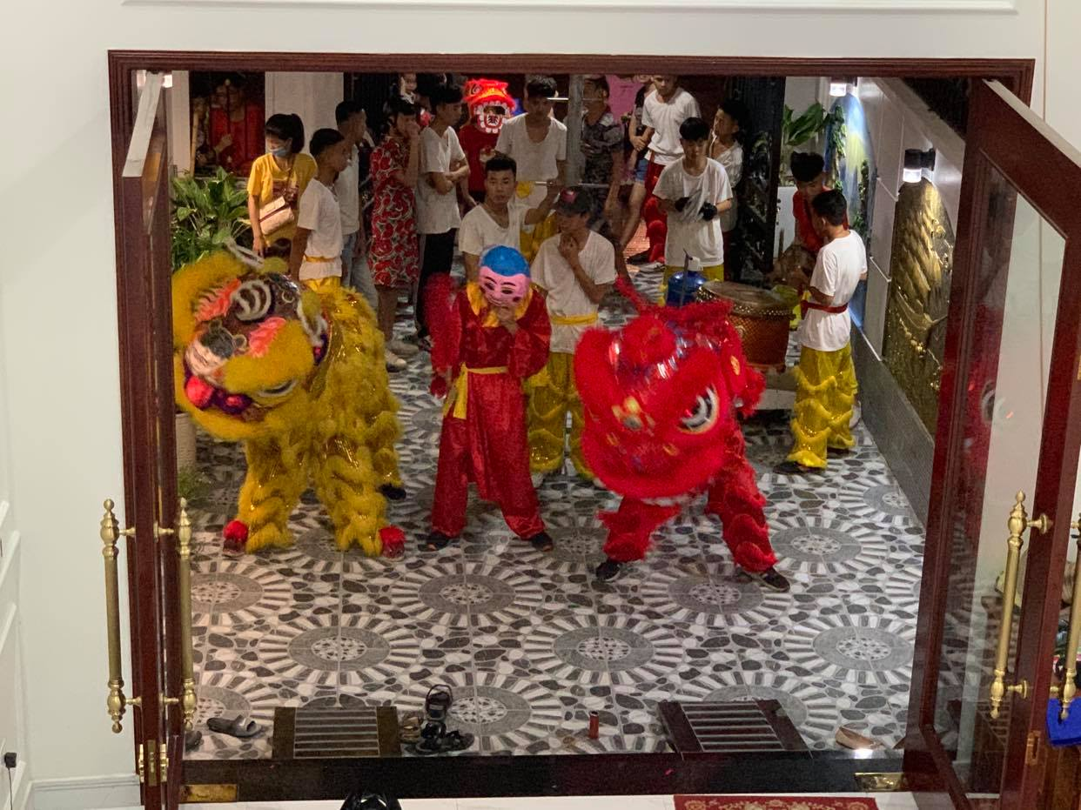
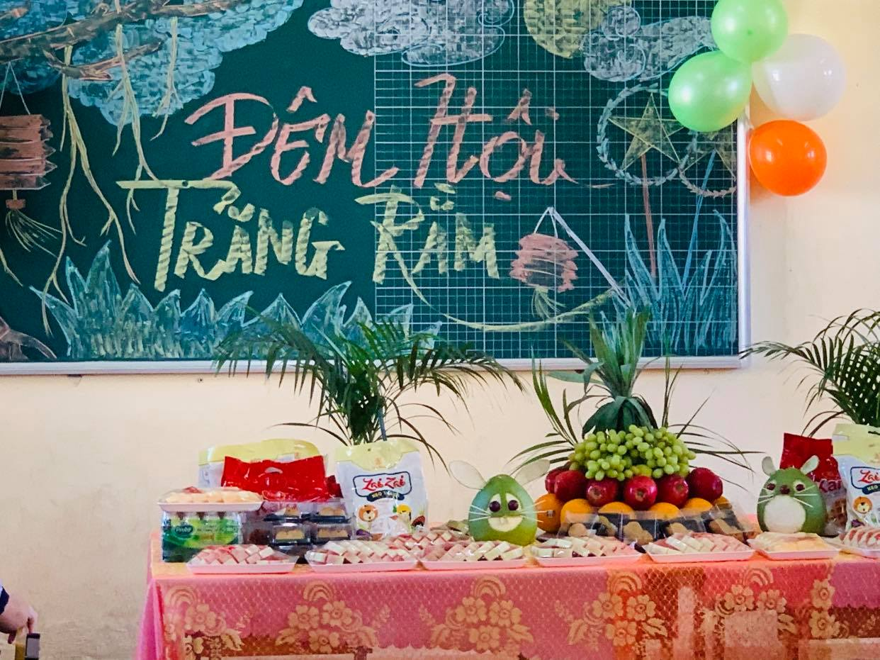
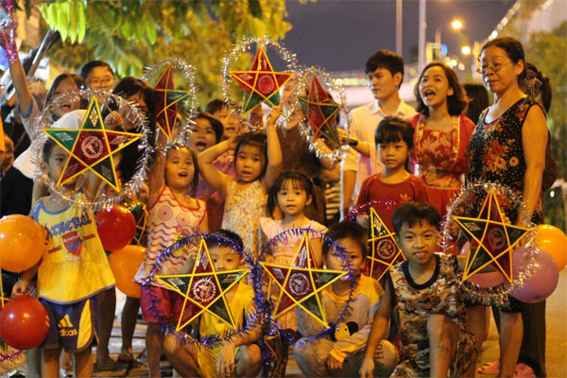
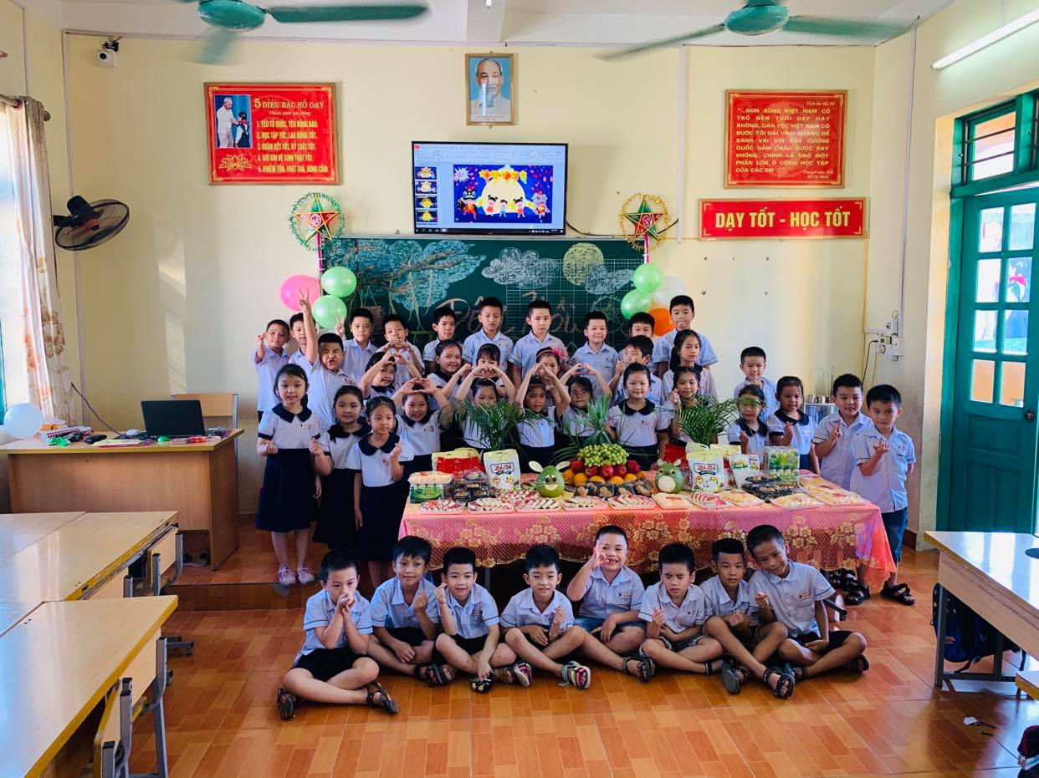

Slide 19
+ Nội dung bài học nói lên điều gì
Các bạn nhỏ rất thích tết trung thu và đêm hội rước đèn. Trong cuộc vui ngày tết Trung thu,các em thêm yêu quý gắn bó với nhau

Slide 20
3. Luyện đọc diễn cảm
Giọng đọc vui tươi, thể hiện tâm trạng háo hức, rộn ràng của hai bạn nhỏ trong đêm đón cỗ, rước đèn.

Slide 21
Tiết học đến đây là kết thúc.
Cảm ơn các bạn đã lắng nghe!

